Slide 1

Wprowadzenie do symulacyjnej gry decyzyjne
Witam serdecznie

Slide 2
Plan prezentacji
Scenariusz gry
Zasady prowadzenia gry
Notes:
3

Slide 3
Cele stawiane grze to kształtowanie umiejętności z zakresu:
diagnozy problemu
doboru odpowiedniej metody rozwiązania
rozwiązania problemu
interpretacji i wdrożenia
Notes:
5
13

Slide 4
Inne cele
integracja wiedzy z kilku dyscyplin z zakresu szeroko rozumianych nauk o zarządzaniu firmą
nacisk na teoretyczne i praktyczne zasady strategicznego zarządzania firmą w warunkach gospodarki rynkowej
Notes:
6

Slide 5
Inne cele c.d.
wykształcenie umiejętności pracy zespołowej
Notes:
8

Slide 6
Firma symulacyjna
symulacja oparta na realiach funkcjonowania małych/średnich przedsiębiorstw usługowych takich jak hotel

Slide 7
Pierwsze kroki
Podział na zespoły (firmy)
Zadanie:
    Świadczenie usługi hotelarskich dla biur turystycznych
Notes:
17

Slide 8
Etapy gry
Notes:
19

Slide 9
Przebieg Symulacji
Okres pierwszy
W okresie tym muszą podjąć następujące decyzje:
ustalenie zakresu obowiązków członków zespołu,
zatrudnienie i ewentualne szkolenie pracowników,
zwiększenie mocy produkcyjnej i poziomu jakości,
zaciągnięcie kredytu lub założenie lokaty
złożenie ofert na przetargi.

Slide 10
Przebieg Symulacji
Okresy drugi i kolejne
W czasie tego okresu uczestnicy powinni zapoznać się z wynikami z poprzedniego okresu. W tym celu powinni przeanalizować:
rozstrzygnięcia wyników przetargów,
przeanalizować wynik finansowy (zysk/strata netto) oraz stan środków pieniężnych.
Następnie można podjąć działania jak w okresie pierwszym.
W kolejnych okresach podejmuje się decyzje podobne jak w okresie poprzednim, może pojawić się obowiązek spłaty kredytu lub zmiany wartości lokaty.

Slide 11
Przebieg Symulacji
Podsumowanie rozgrywki
Ogłoszenie przez prowadzącego wyników końcowych. Każda z grup powinna przygotować raport z przebiegu gry zawierający analizę decyzji błędnych jak i prawidłowych, wraz z próbą odpowiedzi na pytanie jak minimalizować skutki błędów i jak można najlepiej wykorzystywać trafne decyzje.

Slide 12
Założenia i zasady gry, podstawowe obszary decyzyjne
Każda z grup dysponuje plikiem Excel o nazwie "gracz_n.xls", gdzie n oznacza numer grupy. Plik „zawiera 8 arkuszy. Arkusze te podzielono na 3 kategorie:
arkusz o nazwie "Menu" – służy do obsługi rozgrywki tzn. poruszania się po pliku, oraz zapisywania pliku (konieczne musi być to zrobione przed zakończeniem danego okresu),
arkusze o nazwach „Dane”, „Zdolność”, Zatrudnienie i szkolenie”, „Jakość, „Przetargi”, „Kredyty i lokaty” – służące w każdym okresie do podejmowania decyzji
arkusz o nazwie „Sprawozdania finansowe” zawiera dane o dotychczasowych rezultatach gry (wynikach poprzednich okresów), a także pozwala symulować wpływ bieżących decyzji na sytuację finansową przedsiębiorstwa.

Slide 13
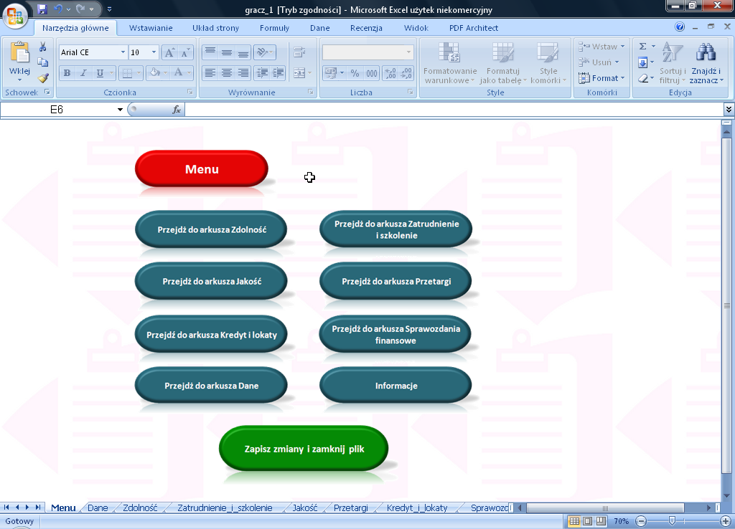
Arkusz MENU

Slide 14
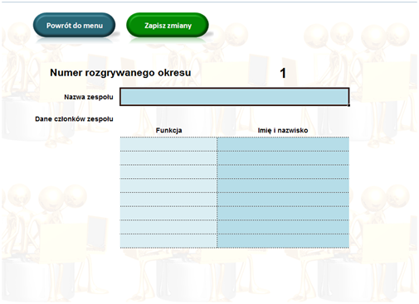
Arkusz Dane

Slide 15
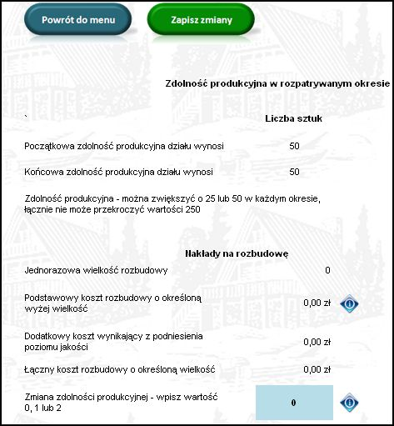
Arkusz ZDOLNOŚCI
Notes:
W arkuszu podejmowane są decyzje dotyczące powiększenia zdolności produkcyjnych (zdolności do świadczenia usług). W górnej „Zdolność produkcyjna w rozpatrywanym okresie” można znaleźć informacje o zdolności na początek okresu (D6). W komórce D8 można zaś odnaleźć informacje o zdolności na koniec okresu, co wynika z bieżących zdolności jak i z inwestycji. Zdolność produkcyjna na początku rozgrywki we wszystkich zespołach wynosi po 50. Zdolność produkcyjna może być zwiększona o 25 lub 50 w każdym okresie, łącznie nie może ona jednak przekroczyć 250. Zwiększanie o 50 w każdym okresie jest tańsze (w przeliczeniu na sztukę) niż w tempie po 25 w okresie. Wymaga to jednak posiadania większych zasobów finansowych
Druga część arkusza to „Nakłady na rozbudowę” gdzie określane są nakłady związane z rozwojem zdolności produkcyjnych. Podstawowy koszt rozbudowy wynosi 1 000 000 dla 25 sztuk oraz 1 800 000 dla 50 sztuk i został określony w komórce D16. W komórce D18 znajdują się informacje o dodatkowych kosztach inwestycji wynikających z podniesienia poziomu jakości ponad poziom bazowy. Wielkości w tej komórce obliczane są automatycznie w oparciu o wzrost aktualnego poziomu jakości w stosunku do poziomu bazowego (100) i koszty podniesienia jakości o 1 punkt (25 zł). Komórka D18 zawiera informacje o kosztach łącznych, związanych z rozwojem zdolności produkcyjnych.

Slide 16
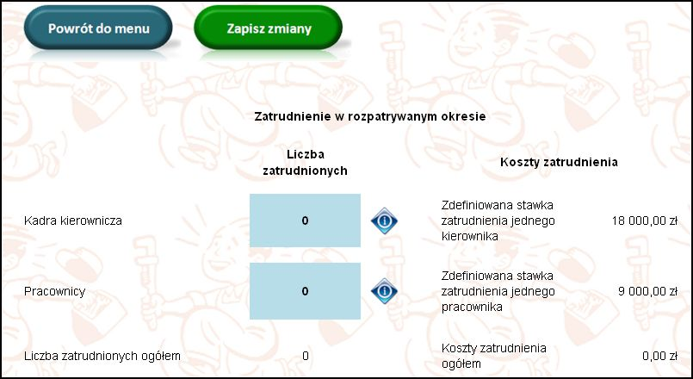
Arkusz Zatrudnienie i szkolenie
Notes:
Należy podjąć decyzje dotyczące poziomu zatrudnienia w dwóch kategoriach kierowników i pracowników. Ilość pracowników i kierowników przekłada się na możliwość świadczenia usług (wykonywanie produkcji). Jeden pracownik może obsługiwać (wykonywać) samodzielnie bez szkoleń i nadzoru kierowniczego 5 produktów w okresie obliczeniowym. Pojawienie się nadzoru kierowniczego powoduje wzrost wydajności każdego pracownika. Istotne zwiększenie zatrudnienia bez powołania kierownika lub nawet dwóch sprawi, że z kolei wydajność pracowników spadnie. Dokładne informacje o wydajności pracowników bez szkoleń można odnaleźć w komórce D23.
W komórce D6 należy wpisać liczbę zatrudnionych kierowników (liczba całkowita od 0 do 2), zaś w komórce D8 liczbę zatrudnionych pracowników (minimum 1 osoba). Arkusz „pamięta” decyzje graczy z poprzedniego okresu, więc w przypadku utrzymania zatrudnienia na dotychczasowym poziomie nie ma konieczności wpisywania ponownie danych. W komórkach G6 i G8 znajdują się informacje o stawkach płac odpowiednio kierownika i pracownika. Po wypełnieniu komórek D6 i D8 (podjęciu decyzji o zatrudnieniu) w komórce G10 zostanie policzony łączny koszt zatrudnienia.

Slide 17
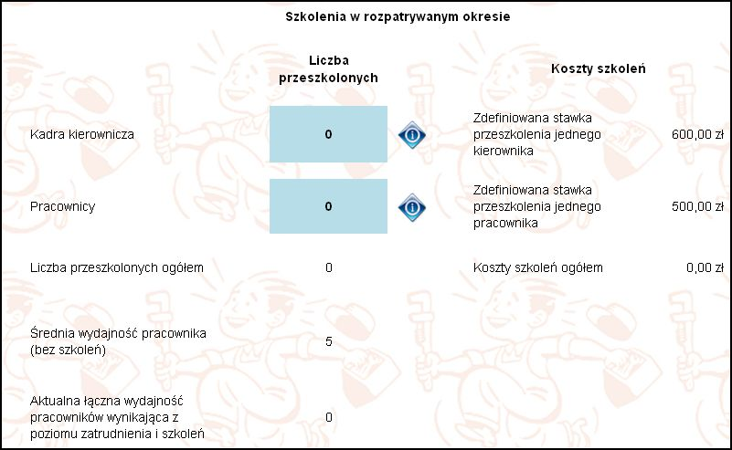
Arkusz Zatrudnienie i szkolenie
Notes:
Druga część arkusza dotyczy szkoleń pracowników. Ilość szkoleń przekłada się na większe możliwość (wzrost wydajności) świadczenia usług. Szkolenie jednego pracownika przekłada się na wzrost jego wydajności, podobnie dzieje się w przypadku wysłania na szkolenie kierowników. Informacje o wydajności uwzględniającej przebyte szkolenia znajdują się w komórce D25.
W komórce D16 należy wpisać liczbę szkolonych kierowników (należy pamiętać o zasadzie, że jedna osoba może być w danym okresie szkolona jeden raz), zaś w komórce D18 należy określić liczbę szkolonych pracowników.
W komórkach G16 i G18 znajdują się informacje o cenach szkoleń kierownika i pracownika. Po wypełnieniu komórek D16 i D18 w komórce G20 zostanie podany łączny koszt szkoleń.

Slide 18
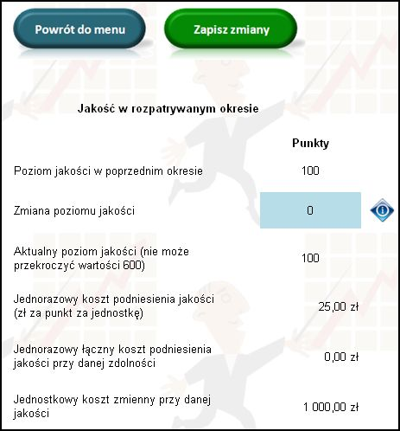
Arkusz JAKOŚĆ
Notes:
Komórka F6 zawiera informacje o poziomie jakości w poprzednim okresie, w komórce F8 można podejmować decyzję o zmianie jakości (maksymalnie można jakość podnieś o 100 pkt. w okresie), zaś w komórce F10 można odczytać aktualny poziom jakości, który wszakże nie może być wyższy niż 600.
Komórka F12 informuje o kosztach podniesienia jakości za punkt za jednostkę (25 zł), zaś komórka F14 zawiera informacje o jednorazowym łącznym koszcie podniesienia jakości przy danej zdolności wytwórczej. Arkusz pozwala śledzić zmiany tej pozycji na skutek wpisywania różnych wartości do komórki F8 (gra pozwala jedynie podwyższać jakość, obniżanie jakości jako działanie nieefektywne nie jest w grze możliwe). Podsumowaniem informacji zawartych w tym arkuszu jest komórka F16, zawierająca informacje o jednostkowym koszcie zmiennym przy danej jakości. 1000 +4, za podniesienie jakości

Slide 19
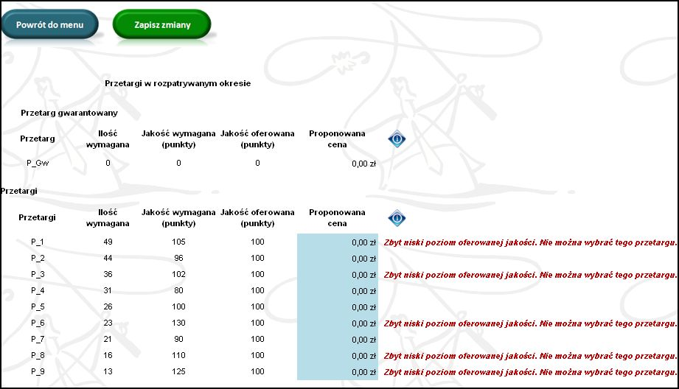
Arkusz PRZETARGI
Notes:
Arkusz pozwala na składanie ofert do przetargów, co w efekcie pozwoli na uzyskanie przychodów. W komórkach F10 – F16 należy wpisywać ceny przy tych przetargach (maksymalna cena to 25 000 przy najwyższym poziomie jkości), Oferty można składać tylko do tych przetargów, gdzie wymagany poziom jakości jest niższy lub równy w stosunku do obecnie posiadanego. Grupy mogą złożyć oferty maksymalnie do 3 przetargów. W górnej części arkusza znajdują się informacje o przetargu gwarantowanym (każda z grup ma zapewniony pewien minimalny poziom przychodów, pomagający w utrzymaniu płynności). Przetarg gwarantowany jest uruchamiany jedynie wówczas gdy Gracz nie wygra w danym okresie żadnego przetargu, a jego zdolności wytwórcze i zatrudnienie . Wielkość sprzedaży w takim wypadku wynosi 20% posiadanych zdolności, poziom jakości to jakość z poprzedniego okresu, zaś cena to najniższa ze złożonych ofert. Przetarg gwarantowany uruchamia się pod warunkiem, że zatrudnienie pozwalałoby na realizację co najmniej jednego przetargu do którego zgłosi się gracz.

Slide 20
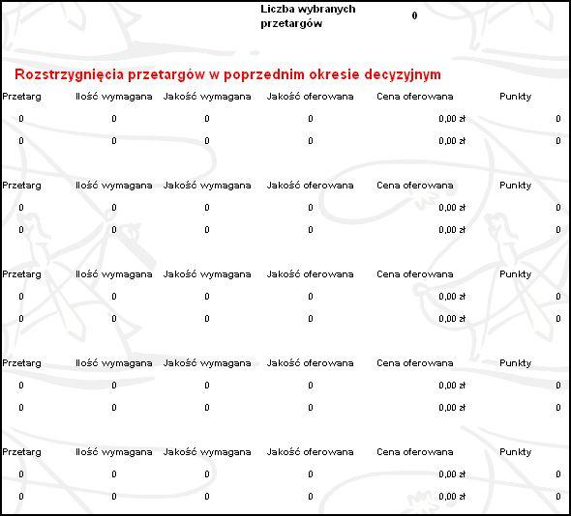
Arkusz PRZETARGI
Notes:
Ostatnia część arkusza to informacja o rozstrzygnięciu przetargów w poprzednim okresie. Można tu znaleźć informacje o numerze gracza, który wygrał, numer przetargu, ilości wymaganej przez zamawiającego, jakości wymaganej i oferowanej oraz cenie i ocenie punktowej zwycięzcy. Punkty wylicz się następująco cena minimalna / cena oferowana * 70 + jakość oferowana/jakość maks * 30

Slide 21
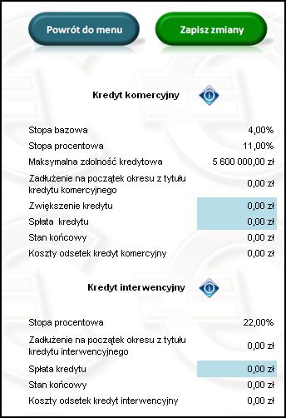
Arkusz KREDYTY I LOKATY
Notes:
Wysokość oprocentowania kredytów zależy od stopy bazowej (4%) oraz wysokości premii za ryzyko, która jest zmienna. W grze premia za ryzyko wyceniana jest za pomocą wskaźnika pokrycia odsetek (zysk z działalności operacyjnej / koszty finansowe) wypracowanego w poprzednim okresie oraz systemu ratingu kredytowego.
Informacje o stopie bazowej oraz stopie procentowej (specyficznej dla każdej grupy i okresu) można zobaczyć odpowiednio w komórkach C4 i C5.
Warunkiem uzyskania kredytu jest posiadanie zdolności kredytowej. Jej wysokość (podawana w komórce C6) obliczana jest jako czterokrotność kapitału własnego na początku okresu.
W komórce C7 odczytujemy informacje o dotychczasowym zadłużeniu. Komórka C8 pozwala na zwiększenie zadłużenia, ale nie może być ono większe niż zdolność kredytowa. Komórka C9 pozwala na spłatę kredytów, a przy okazji i na zmniejszenie kosztów odsetek. Zakończeniem tej części jest komórka C10 informująca o wysokości kredytu z uwzględnieniem zmian w ostatnim okresie, oraz komórka C11 zawierająca informacje o odsetkach przy aktualnym oprocentowaniu.
Kredyt interwencyjny, który udzielany jest zespołom automatycznie w sytuacji braku środków pieniężnych. Kwota kredytu obliczana tak, aby pokryć ujemne saldo gotówki, dodatkowe koszty odsetkowe jakie się pojawią oraz zapewnić dodatni stan konta. Stałe występowanie kredytu interwencyjnego w połączeniu z ujemnym kapitałem własnym spowoduje ogłoszenie niewypłacalności grupy i przerwanie jej udziału w grze. Koszt kredytu interwencyjnego będzie wysoki, gdyż stopę procentową ustalono jako dwukrotność stopy procentowej.
Komórka C17 pozwala na spłatę kredytu. W komórce C18 jest informująca o wysokości kredytu z uwzględnieniem spłaty w ostatnim okresie, oraz komórka C19 zawierająca informacje o odsetkach przy aktualnym oprotcentowaniu.

Slide 22
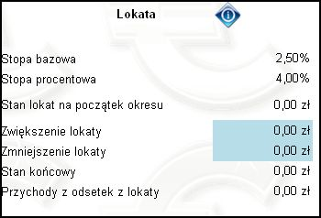
Arkusz KREDYTY I LOKATY
Notes:
Wysokość oprocentowania lokat zależy od stopy bazowej lokat (2,5%) oraz premii zależącej od wysokości zgromadzonych lokat. Wysokość premii uzależniona jest od wysokości posiadanych środków pieniężnych i założonych lokat (im wyższe są posiadane środki pieniężne i lokaty tym premia jest wyższa).
Informacje o stopie bazowej lokat (jednolitej dla wszystkich grup) oraz stopie procentowej (indywidualnej dla każdej z grup) można zobaczyć odpowiednio w komórkach C23 i C24.
W komórce C25 odczytujemy informacje o dotychczasowym stanie lokat. Komórka C26 pozwala na zwiększenie stanu lokat. Komórka C27 pozwala na redukcję lokat. Zakończeniem tej części jest komórka C28 informująca o wysokości lokat z uwzględnieniem zmian w ostatnim okresie, oraz komórka C29 zawierająca informacje o przychodach z odsetek przy aktualnym oprocentowaniu.

Slide 23
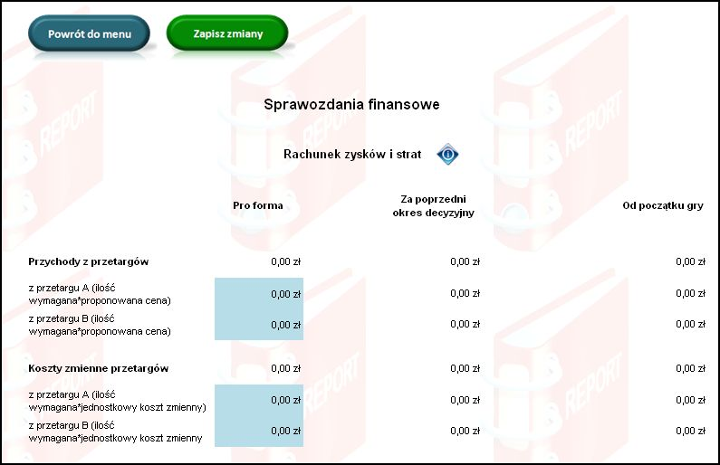
Arkusz Sprawozdania finansowe
Notes:
Rachunek zysków i strat zawiera informacje o wyniku od początku gry (kolumna G) oraz o wynikach w poprzednim okresie obliczeniowym (kolumna E). Kolumna C zawiera informacje o wynikach rozgrywanego okresu. Część danych wyliczana jest automatycznie, w oparciu o dane z poprzednich okresów (koszty stałe infrastruktury – 45 000 przy 50 sztukach potem wzrost o 45 tys. zł za każde 25 sztuk, amortyzacja- 2,5% wartość aktywów trwałych brutto na początek okresu), albo w oparciu o decyzje podejmowane w danym okresie i zapisywane w pozostałych arkuszach. W części komórek (C11, C12, C15, C16) uczestnik może (ale nie musi) wpisywać poziom prognozowanych przychodów i kosztów (zmiennych) spodziewanych do uzyskania po ewentualnym wygraniu przetargów. Ostateczne wartości w tych pozycjach zostanie wygenerowane na podstawie rzeczywiście wygranych przetargów.
Ze względu na możliwości nie wpisywania planowanych przychodów i kosztów w bieżącym okresie, grupy oddając pliki do przetwarzania mogą mieć znaczne ujemne wyniki finansowe.

Slide 24
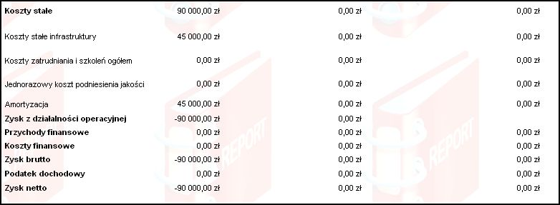
Arkusz Sprawozdania finansowe
Notes:
Podatek to 19% od zysku brutto

Slide 25
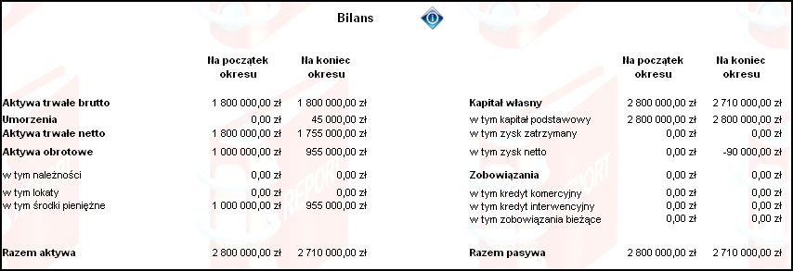
Arkusz Sprawozdania finansowe
Notes:
Druga część arkusza Sprawozdania finansowe to bilans, który w całości generowany jest automatycznie w oparciu o decyzje z poprzednich okresów (kolumny C i G) albo z uwzględnieniem bieżących decyzji podejmowanych w pozostałych arkuszach (kolumny D i H).
Należności i zobowiązania to 10% przychodów

Slide 26
Przykładowy sposób obliczania punktacji
3 kryteria oceny
  Przychody z przetargów max 45 pkt.
  Wynik finansowy netto w całej grze max 40 pkt.
  Udział w grze max 15 pkt.
najlepszy zespół w każdym ze składników otrzymuje 100 pkt.
pozostałe firmy proporcjonalnie do osiągniętego wyniku
iloczyn wag i punktów
ocena sumaryczna, standaryzowana
Notes:
24

